Slide 1
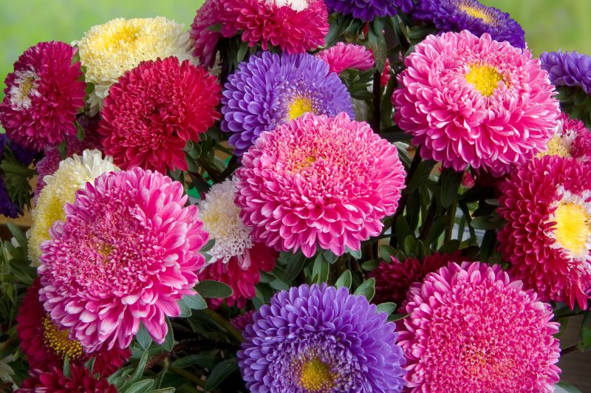
Цветы России

Slide 2
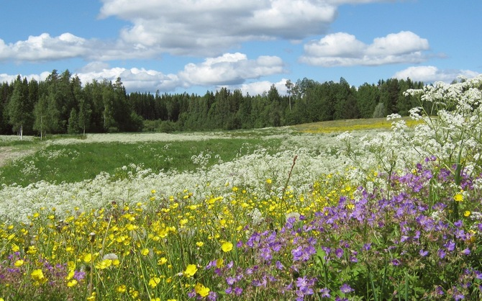
Давай пройдёмся медленно по лугу. И «здравствуй» скажем, каждому цветку. Я должен над цветами наклониться. Не для того, чтоб рвать или срезать, а чтоб увидеть добрые их лица. И доброе лицо им показать. Пусть цветы распускаются. От теплоты солнечных лучей, Цветы России милой, Цветы страны моей!

Slide 3
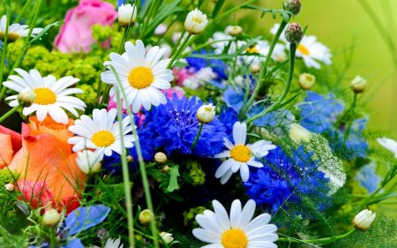
БУКЕТ
Колокольчик, василёк,
Незабудка и ромашка.
Ландыш с запахом прекрасным,
Мак, тюльпан, табак душистый,
Одуванчик золотистый,
Роза, мальва и ирис.
Хорошо запомни ты,
Как называются цветы.

Slide 4
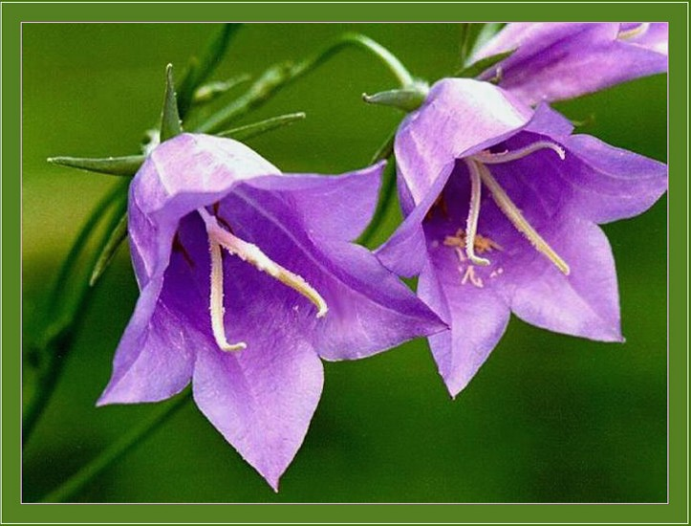
КОЛОКОЛЬЧИК
Колокольчик голубой,
Поиграй-ка ты со мной,
Позвони мне в свой звоночек,
Скромный луговой цветочек!

Slide 5
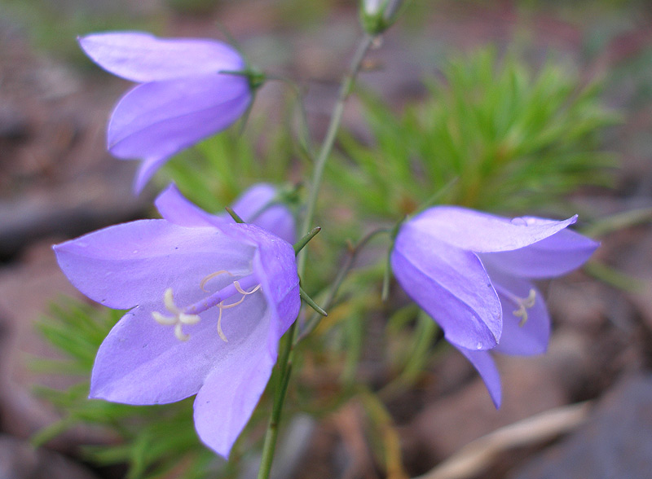

Slide 6
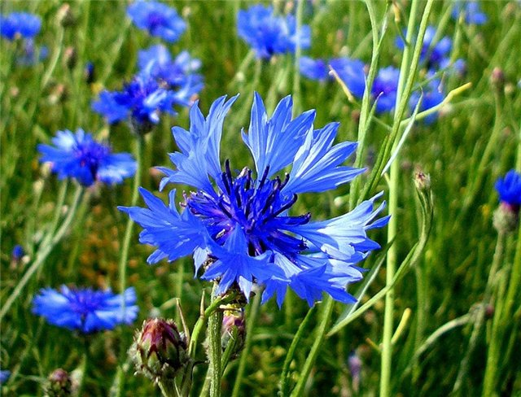
ВАСИЛЬКИ Васильки, васильки средь рядов пожелтевшего хлеба, Васильки, васильки, как безоблачный полдень ясны, Видно, это на землю упали осколочки неба, Заставляя нас вспомнить забытые песни весны.

Slide 7
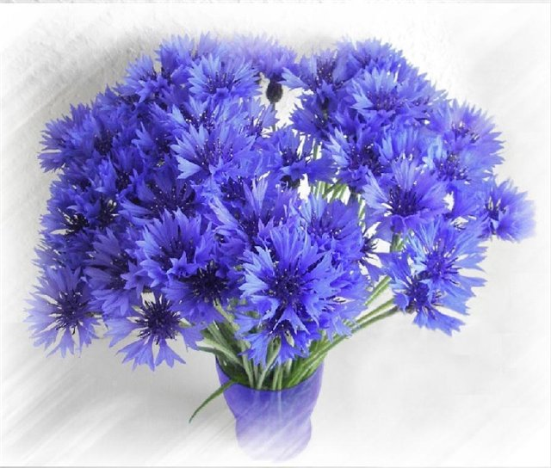

Slide 8
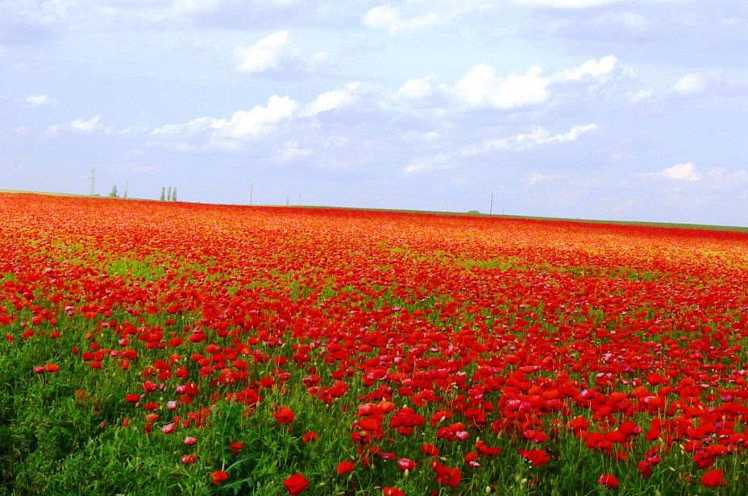
МАКИ
Вот какие маки,
Вот какие маки
Красные, большие
В поле расцвели!
Тучка в небе тает,
Ветер пролетает -
Тоненькие стебли
Гнутся до земли.

Slide 9
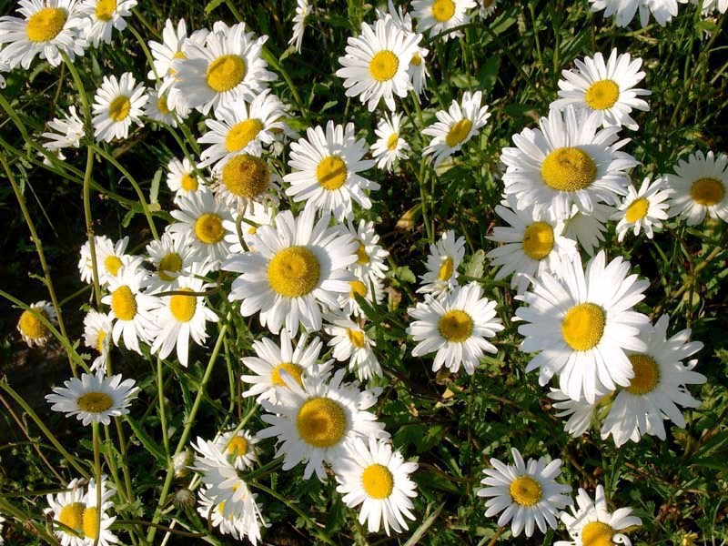
РОМАШКА
Погляди-ка из оконца,
Там – ромашка,
Капля cолнца.
Лепесточки отрывай
И судьбу свою узнай!

Slide 10
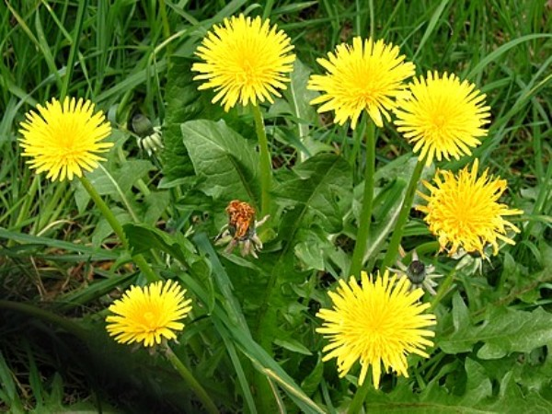
ОДУВАНЧИК
Носит одуванчик
Жёлтый сарафанчик.
В беленькое платьице,
Пышное, воздушное,
Ветерку послушное.

Slide 11
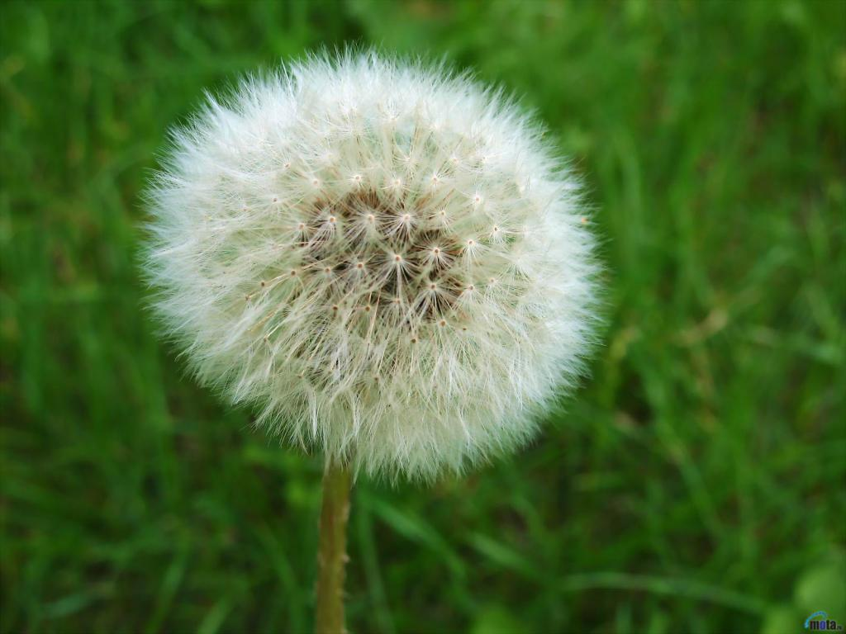

Slide 12
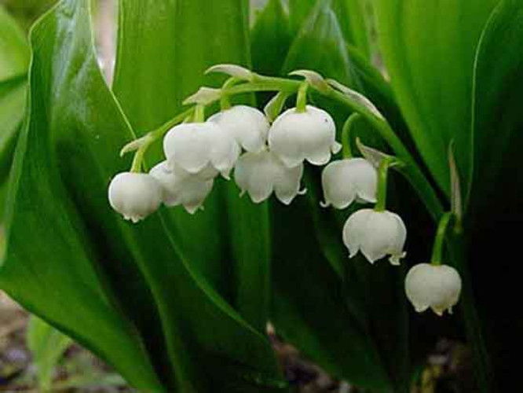
ЛАНДЫШ
Какой же ты душистый!
Какой же ты красивый!
Но почему дрожишь ты?
Ты что такой пугливый?
Тебя я рвать не буду,
Не надо мне букета.
Ведь ты – лесное чудо!
С тобой приходит лето.
Тебя не унесу я,
Расти себе под елью.
Тебя я нарисую
В альбоме акварелью.

Slide 13
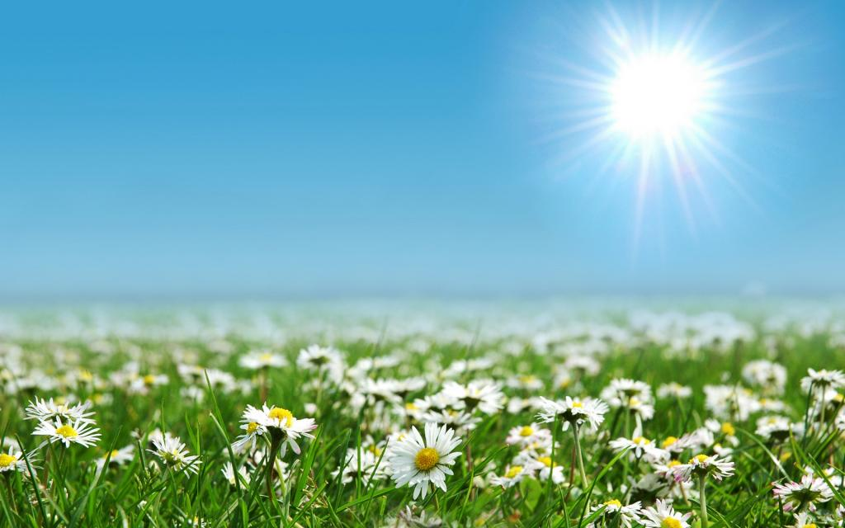
СПАСИБО ЗА ВНИМАНИЕ!

